Slide 1
ОТЧЕТ по социально-воспитательной работе и реализации культурно-творческих проектов Казахского Национального медицинского университета имени С.Д. Асфендиярова за 2020-2021 учебный год

Slide 2
НАПРАВЛЕНИЯ РАБОТЫ УПРАВЛЕНИЯ МОЛОДЕЖНОЙ ПОЛИТИКИ
Увеличение доли студентов, обеспеченных местами в общежитии
1
Обеспечение активного участия студентов в органах студенческого самоуправления
2
Создание системы обеспечения студентов
психологической, социальной поддержкой
3
Формирование казахстанского патриотизма
4
Пропаганда базовых ценностей Университета и
формирование корпоративной культуры
5
Проведение традиционных мероприятий Университета
6
Notes:
This template was inserted from Power-user, the productivity add-in for PowerPoint, Excel and Word.
Get thousands of templates, icons, maps, diagrams and charts with Power-user. Visit https://www.powerusersoftwares.com/!

Slide 3
НАПРАВЛЕНИЯ РАБОТЫ УПРАВЛЕНИЯ МОЛОДЕЖНОЙ ПОЛИТИКИ (2)
Развитие здорового образа жизни и
массового спорта
7
Мероприятия по профилактике асоциального поведения
среди молодежи
8
Противодействие идеям религиозного
экстремизма и терроризма
9
Формирование антикоррупционной культуры
10
11
Развитие волонтерства среди студентов
12
Работа с кураторами и наставниками
Notes:
This template was inserted from Power-user, the productivity add-in for PowerPoint, Excel and Word.
Get thousands of templates, icons, maps, diagrams and charts with Power-user. Visit https://www.powerusersoftwares.com/!

Slide 4
Увеличение доли студентов, обеспеченных местами в общежитии
700 чел.
временно зарегистрированы
905 чел.
21
Студенты сироты
более 600 чел.
произведен возврат денежных средств
604
Студенты 1 курса обучения
(заселены в феврале и прожили до начало апреля, с введением карантина)
Обеспечение льготной картой Onay! 1600 студентов (первокурсники, студенты переводники с другого вуза, студенты интерны).
45
иностранные студенты
301 чел.
прожили до конца учебного года
Notes:
This template was inserted from Power-user, the productivity add-in for PowerPoint, Excel and Word.
Get thousands of templates, icons, maps, diagrams and charts with Power-user. Visit https://www.powerusersoftwares.com/!

Slide 5
Обеспечение активного участия студентов в органах студенческого самоуправления
В течение 2020-2021 учебного года свою деятельность осуществляли более 18 студенческих организаций
18+
Активной студенческой жизнью охвачены более 1600 студентов
1600
В течение учебного года студенческим правительством университета при поддержке управления молодёжной политики было организовано и проведено более 30 мероприятий
30+
Notes:
This template was inserted from Power-user, the productivity add-in for PowerPoint, Excel and Word.
Get thousands of templates, icons, maps, diagrams and charts with Power-user. Visit https://www.powerusersoftwares.com/!

Slide 6
Обеспечение активного участия студентов в органах студенческого самоуправления
УСПЕХИ СТУДЕНТОВ:
Количество наград за достижения в культурных, общественных, спортивных мероприятиях:
дипломы международных олимпиад, конференций, конкурсов по направлениям медицины – 73 места (школа стоматологии – 23 места, школа общей медицины 1, 2 - 24 места, интернатура и резидентура – 17 мест, магистратура и докторантура -1 место, фармация – 2 места, факультет международной медицины – 4 места, общественное здравоохранение -2 места);
«Лучший студент РК» - 5 человек;
Интеллектуальная программа IQ Almaty - 2 призовых места (2020, 2021 г);
Қазақстанның алтын жастары сыйлығы – 1 человек;
Медаль «Халық алғысы» - 4 человека;
Медаль «25 лет Ассамблеи Народа Казахстана» - 2 человека;
Благодарственные письма председателя партии «Нур Отан», Первого Президента Республики Казахстан Елбасы Н.А.Назарбаева – 4 человека;
по республиканским спортивным соревнованиям – 1 человек, по международным спортивным соревнованиям – 1 человек;

Slide 7
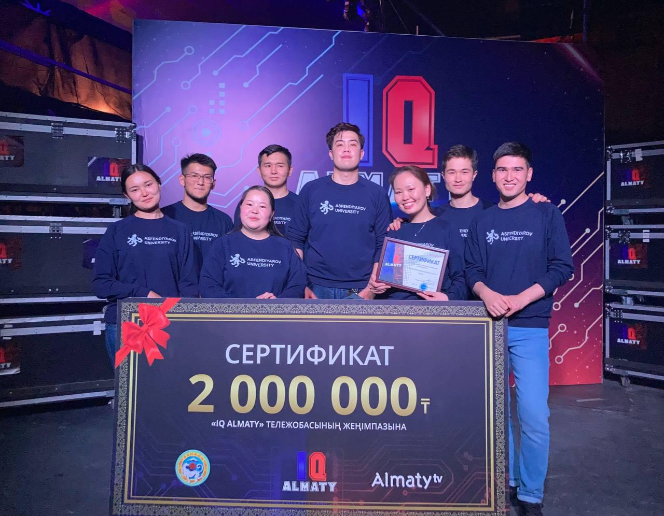
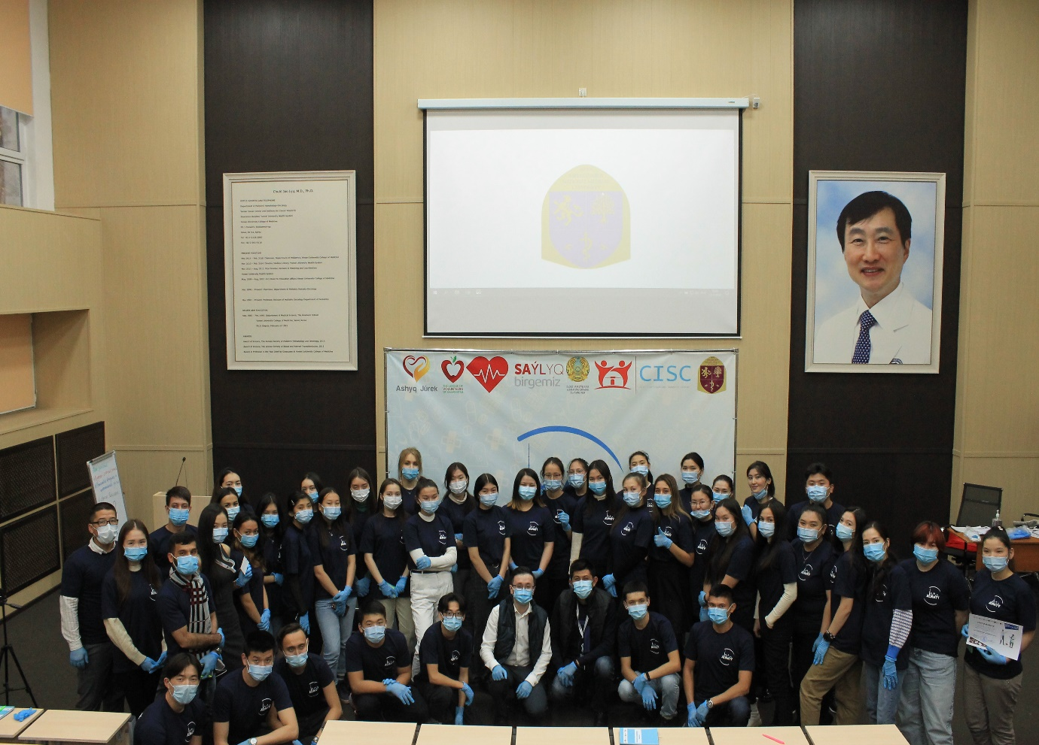
Обеспечение активного участия студентов в органах студенческого самоуправления

Slide 8
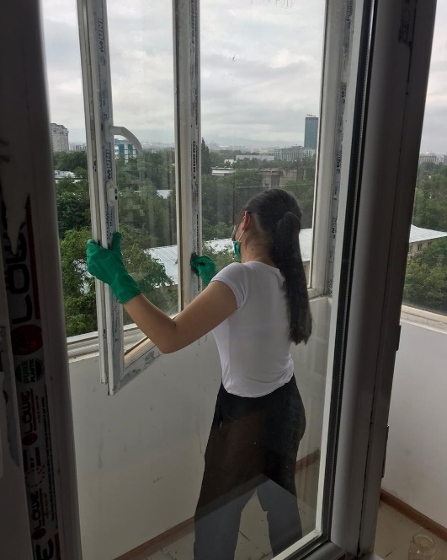
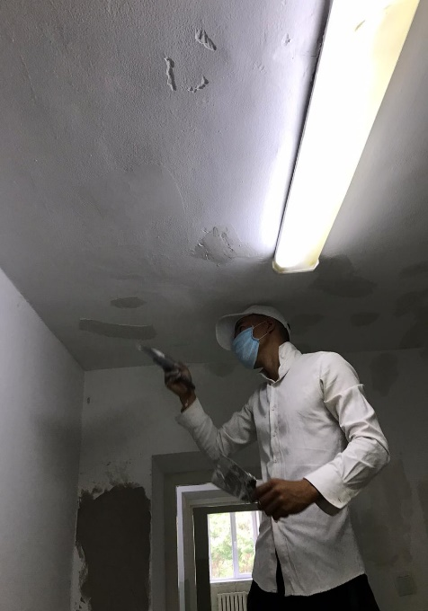
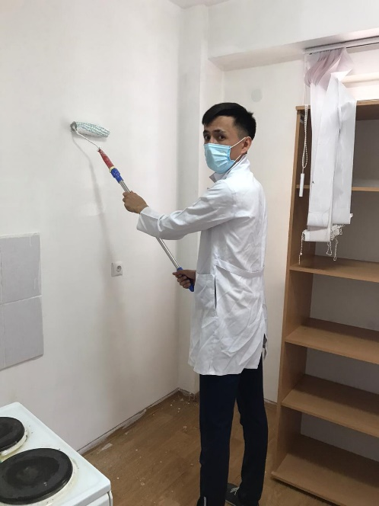
Студенческий строительный отряд
В 2020 учебном году Студенческий строительный отряд функционировал с 04.06.2020 г. по 31.07.2020 г. Общее количество членов Отряда составила 110 человек. Отряд осуществлял свою деятельность путем благоустройства территории Университета, уборки помещений общежитий Университета, подсобных и вспомогательных работ. Согласно выписки протокола Экономического Совета каждому члену Отряда установлено материальное вознаграждение в размере 42500 тенге и оплата за питание в размере 1000 тенге в день. Дополнительно членам ССО предоставляется бесплатное проживание в общежитии Университета во время работы. В качестве поощрения было предоставлено место в общежитие вне очереди на платной основе в новом учебном году.

Slide 9
Создание системы обеспечения студентов психологической, социальной поддержкой
В 2020-2021 учебном году обучающимся были предоставлены следующие виды социальной помощи:
Обеспечение бесплатным питанием:
обучающихся - сирот (64 чел.)
состоящих на «Д» учете по туберкулезу и группе риска (22 чел.) ;
Предоставление компенсации на приобретение одежды и обуви для обучающихся –сирот первокурсников ( 6 чел.).
Получение пособия студентам сиротам при поступлении (6 чел.) в размере 2 МРП.
Скидки на обучение предоставлены студентам-сиротам, оставшимся без попечения одного из родителей, из многодетной семьи, студентам-инвалидам, детям сотрудников КазНМУ (всего 264 чел.)

Slide 10
Создание системы обеспечения студентов психологической, социальной поддержкой (2)
Таблица Итоговая таблица
№ | Виды соц.помощи | 10% | 15% | 20% | 25% | 30% | 35% | 50% | Итого
1 | Скидка на обучение | 96 | 150 | 4 | 1 | 4 | 2 | 7 | 264 чел.
2 | Бесплатное питание |  |  |  |  |  |  |  | 84 чел.
3 | Бесплатное проживание |  |  |  |  |  |  |  | 21 чел.
4 | Компенсация на обеспечение одеждой, обувью студентов – сирот. |  |  |  |  |  |  |  | 6 чел. (1 курс)
 | Итого: |  |  |  |  |  |  |  | 375 чел.

Slide 11
Культурно-массовые мероприятия
БОЛЕЕ 40 МЕРОПРИЯТИЙ
БОЛЕЕ 7 МЕРОПРИЯТИЙ
По укреплению межнациональной дружбы и толерантности.
«90 добрых дел» в рамках 90-летия университета, 155 –летия со дня рождения общественного деятеля, педагога Алихана Букейханова,
90-летия поэта Мукагали Макатаева,
80-летнего юбилея великого учителя Ибрая Алтынсарина и
30-летию Независимости Республики Казахстана
Text
Text
Text
Text
Text
Text
Text
Text
Text
Text
Text
Text
Text
Text
Text
Text
Text
Text
Text
Text
Text
Text
Text
Text
Text
Text
Text
Text
Text
Text
Text
Text
Text
Text
Text
Text
Text
Text
Text
Text
Text
Text
Text
Text
Text
Text
«Рухани жаңғыру»
Межнациональное
согласие
Более
90
мероприятий
БОЛЕЕ 7 МЕРОПРИЯТИЙ
БОЛЕЕ 10 ВСТРЕЧ
с заслуженными деятелями медицины и других сфер
Мероприятия, посвященные национальному и государственным праздникам
Государственные
праздники
Мотивационные встречи
Notes:
This template was inserted from Power-user, the productivity add-in for PowerPoint, Excel and Word.
Get thousands of templates, icons, maps, diagrams and charts with Power-user. Visit https://www.powerusersoftwares.com/!

Slide 12
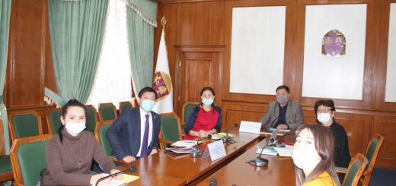
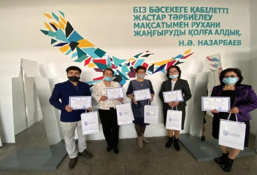
В рамках реализации программы «Рухани Жаңғыру» организованы более 40 творческих, литературно-поэтических и интеллектуальных мероприятий об истории, личностях и культуре Казахстана.

Slide 13
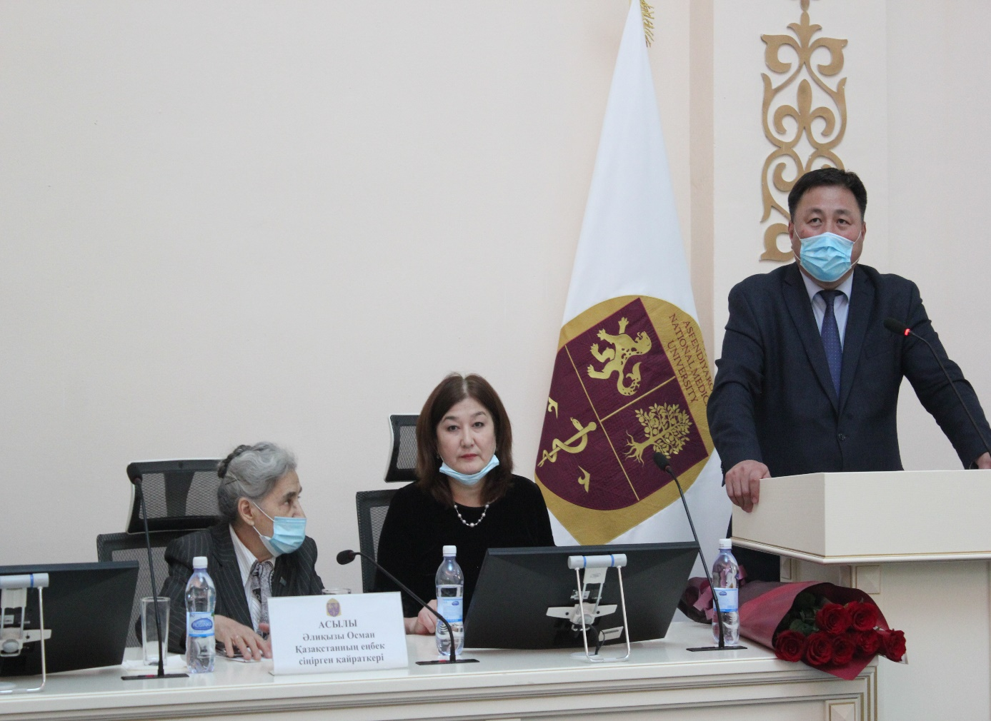
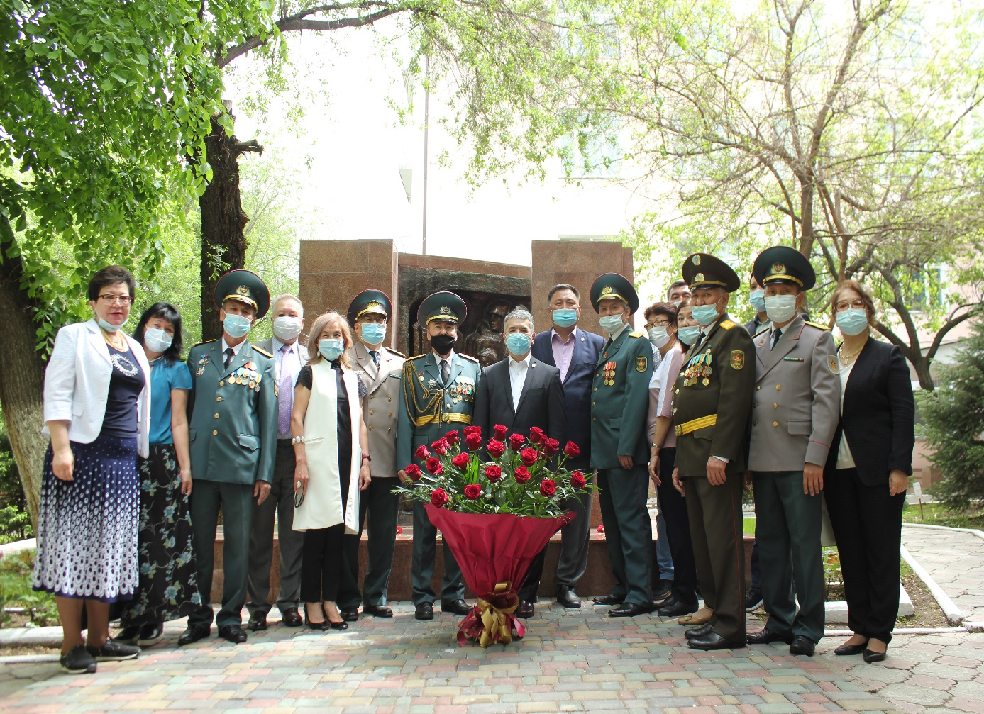
Мероприятия, посвященные национальному и государственным праздникам

Slide 14
Развитие здорового образа жизни и массового спорта
В целях развития физического здоровья обучающихся в КазНМУ действуют 11 спортивных секций: волейбол, баскетбол, настольный теннис, греко-римская борьба, мини футбол, тоғыз құмалақ, бокс, қазақ күресі, где занимаются около 117 человек.
А также функционировали временные спортивные секции для участия в соревнованиях 11-летней Универсиады РК, такие как пляжный волейбол, бадминтон, дзюдо, плавание, гандбол, стрельба из лука, фехтование, где прошли подготовку 74 студента.
Кафедрой физической культуры по спортивно-оздоровительной работе со студентами в Университете проведено - 3 соревнования, в которых участвовали более 185 чел.
Студенты университета приняли участие в 2 республиканских соревнованиях:
Республиканский онлайн-турнир по шахматам «Гроссмейстер в белом халате» среди обучающихся медицинских вузов Республики Казахстана - 2 место.
ХІ-летняя Универсиада Республики Казахстан - общекомандное 7 место.

Slide 15
Противодействие идеям религиозного экстремизма и терроризма
Согласно совместного графика информационно – разъяснительной работы по профилактике проявлений религиозного экстремизма и терроризма среди студенческой молодежи с «Центром мониторинга и анализа» Управления общественного развития г. Алматы и Плана мероприятий по реализации Государственной программы по противодействию религиозному экстремизму и терроризму в Республике Казахстан на 2018-2022 годы проведены:
5 онлайн лекций (Охват участников – 500 чел.);

Slide 16
Формирование антикоррупционной культуры
27.01.2021г.-19.02.2021г. проведено онлайн-анкетирование среди обучающихся на тему: «Чистая сессия» (охвачено – 8961 человек)
16.03.2021г.-18.03.2021г. проведено онлайн-анкетирование среди обучающихся на тему: «Коррупция в образовании – взгляд студента» (охвачено – 5812 человек).
с 10 июня 2021 г. по сегодняшний день проводится онлайн-анкетирование среди обучающихся на тему: «Чистая сессия» (охвачено 4232 человек из контингента 9342).
На базе каждой школы и факультета функционируют ячейки проектного офиса «Sanaly urpaq»
Организовано более 10 мероприятий среди которых стоит отметить онлайн-встречи по ознакомлению и разъяснению «Кодекса чести студента» и «Кодекса академической честности», онлайн-конференцию «Адалдық жүрген жерде адамдық жүреді», конкурс видеороликов «Адал бол».

Slide 17
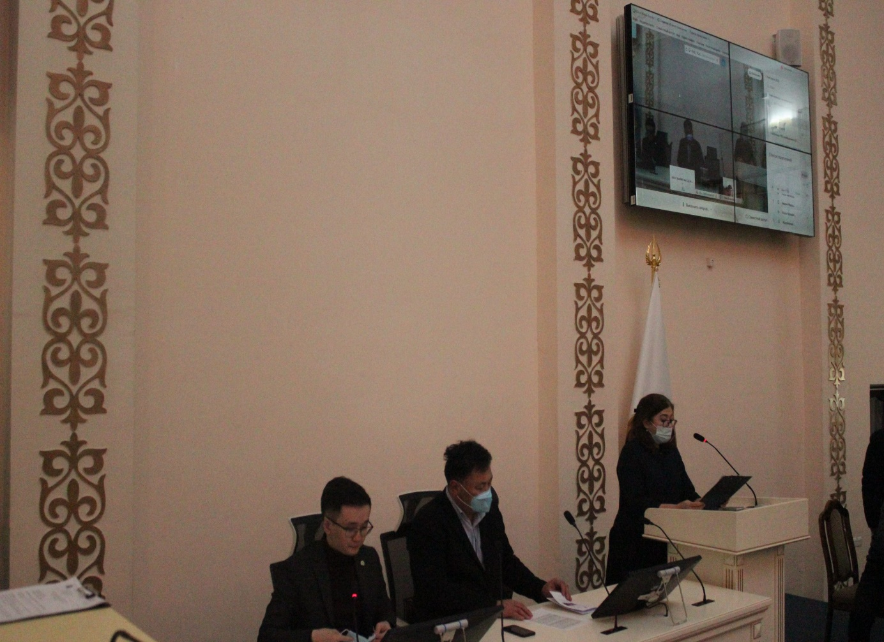
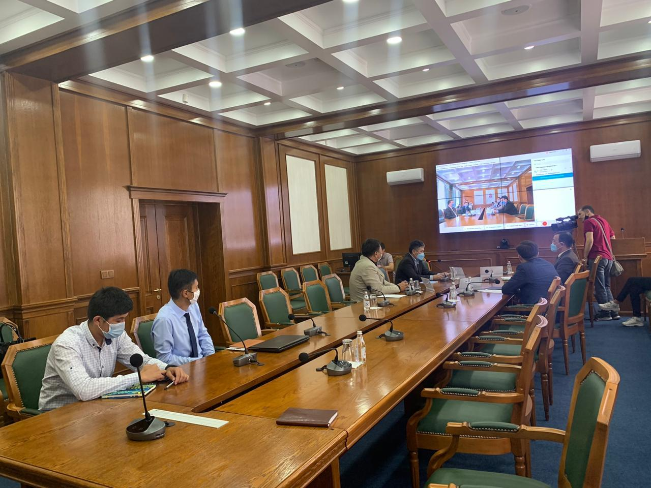
Формирование антикоррупционной культуры

Slide 18
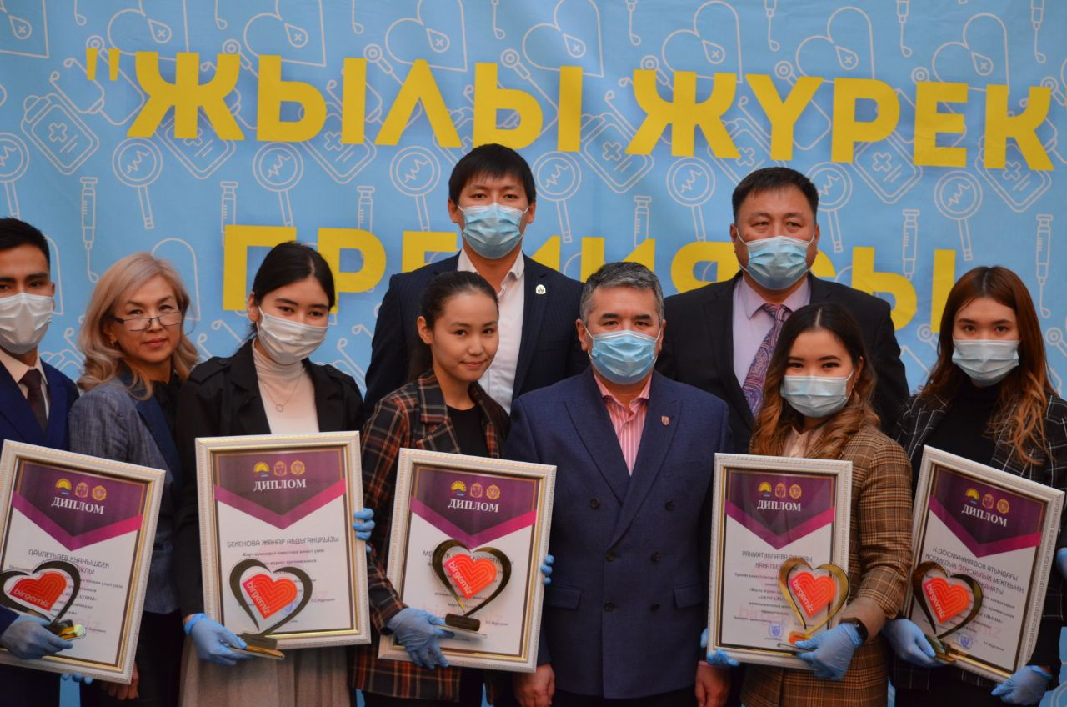
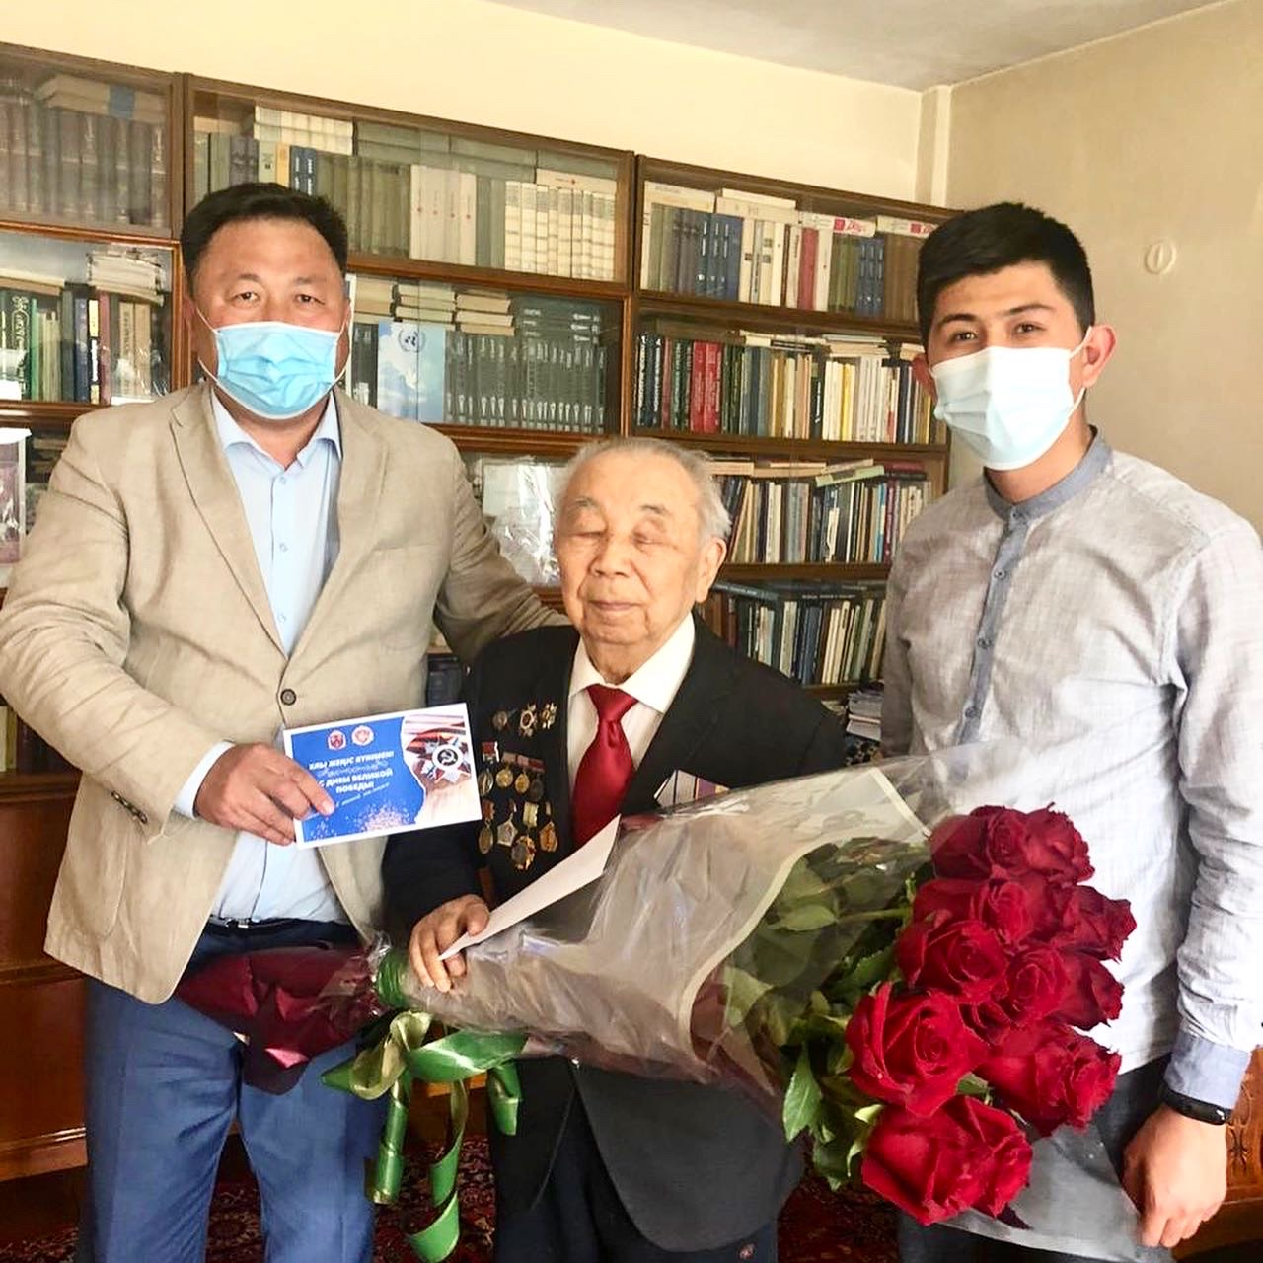
Развитие волонтерства среди студентов
На сегодняшний день в университете функционируют три волонтерских организации: СО «Лига волонтеров» – 107 чел.; Мейірімді жүрек – 46 чел.; «Медицинская молодежь Казахстана» – 387 чел., а также проводилась системная работа по социальному студенческому кредиту «Kazvolenter» - 200 чел., всего охваченных волонтерским движением более 600 студентов.

Slide 19
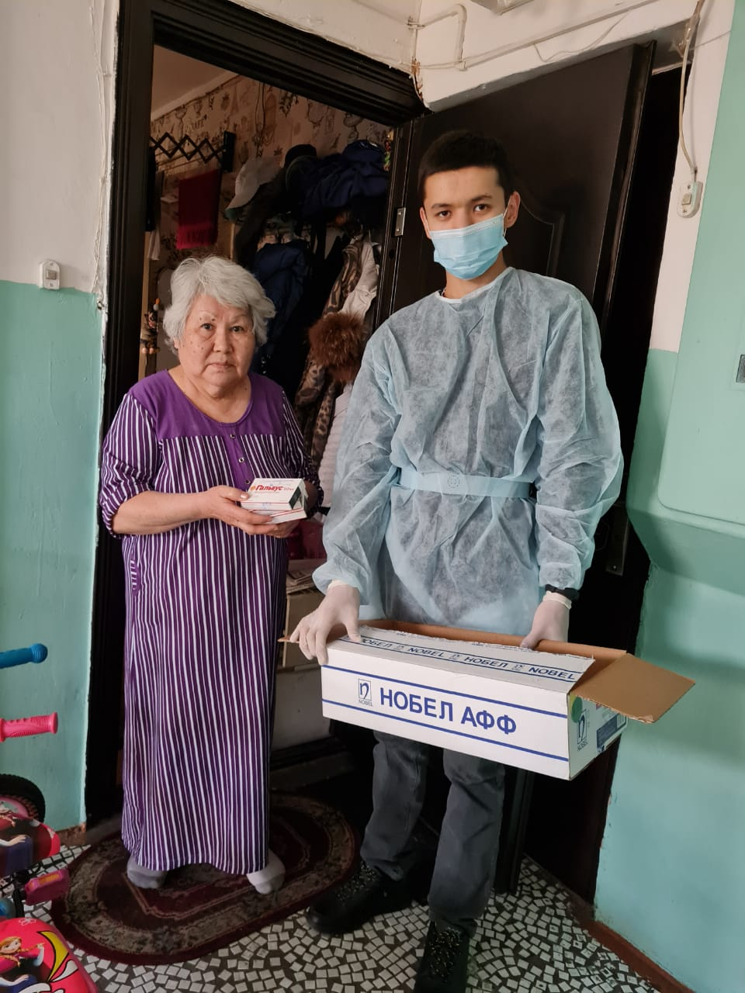
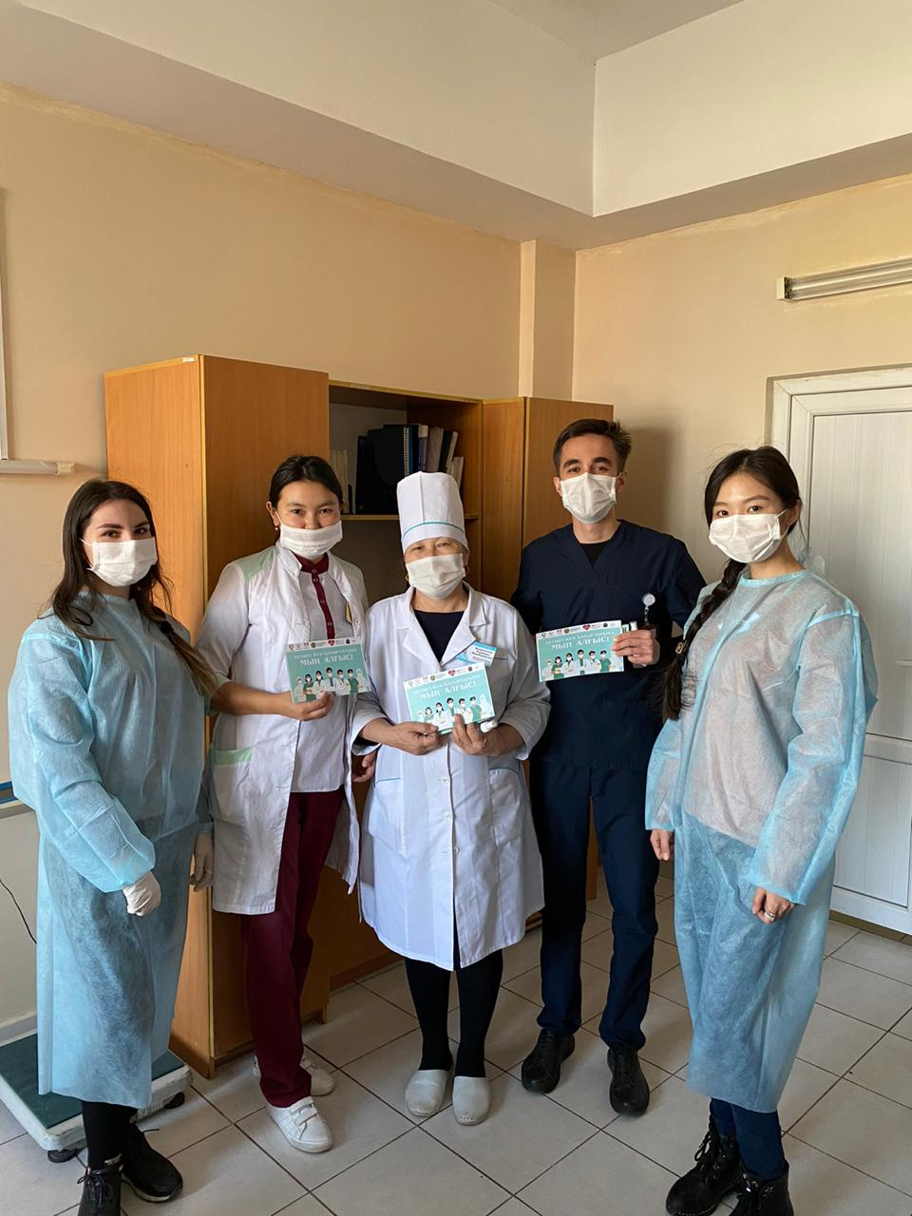
Развитие волонтерства среди студентов

Slide 20
Информация о количестве кураторов и эдвайзеров
№ | Наименование школ | Количество кафедр | Количество кураторов академических групп | Количество эдвайзеров академических групп | Общее количество
1 | Школа общей медицины № 1 | 13 | 23 | 51 | 74
2 | Школа общей медицины № 2 | 30 | - | 73 | 73
3 | Школа фармации | 5 | 23 | 59 | 82
4 | Школа педиатрии | 4 | 8 | 22 | 30
5 | Школа стоматологии | 5 | 8 | 47 | 55
6 | Школа общественного здравоохранения | 9 | 3 | 12 | 15
7 | Международный факультет | - | 2 | 15 | 17
 | Всего: | 66 | 67 | 279 | 346
За период 2020-2021 учебного года было проведено 4 заседания совета кураторов по вопросам планирования воспитательной работы.

Slide 21
Проект решения:
Отчет по социально-воспитательной работе КазНМУ имени С.Д.Асфендиярова за 2020-2021 учебный год считать удовлетворительным и утвердить.

Slide 22
Благодарю за внимание!!!

